Slide 1
ATLAS
Guanhao Su

Slide 2
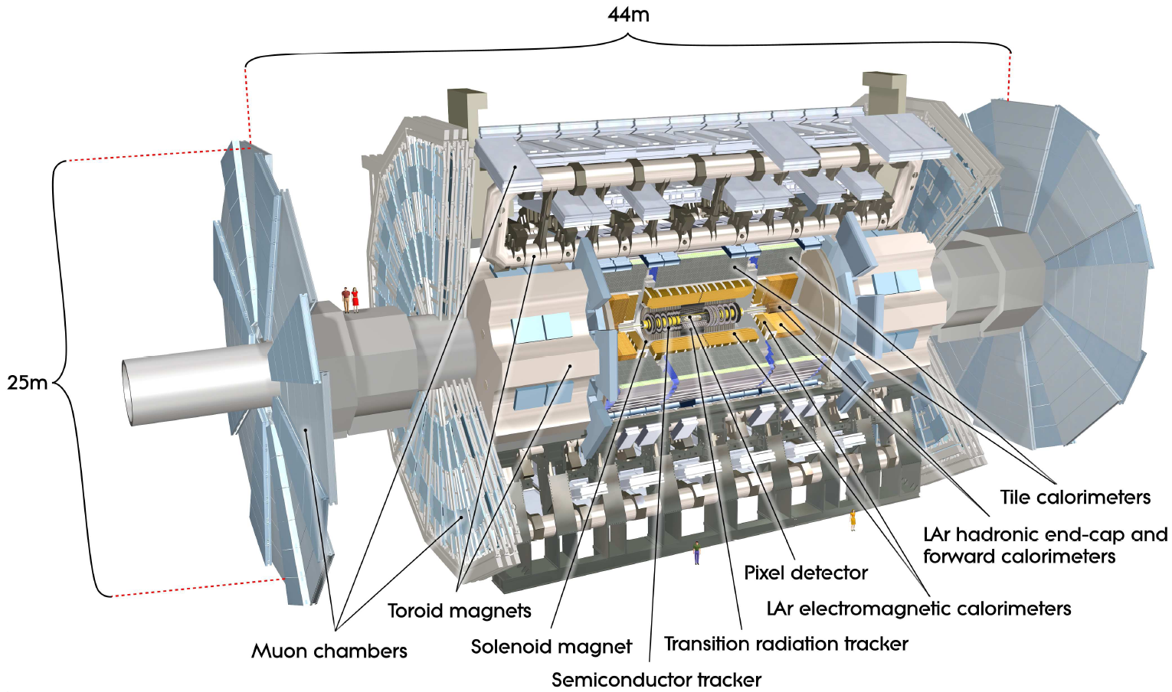
Overview

Slide 3
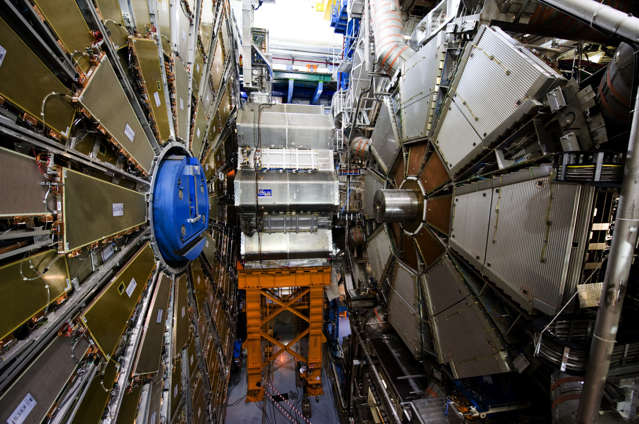

Slide 4
